Slide 1
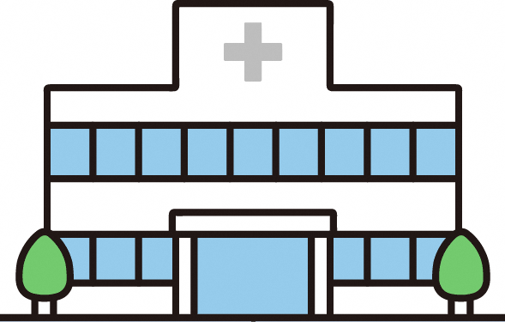
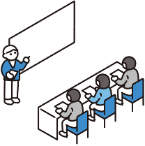










精神障害にも対応した地域包括ケアシステム（練馬区版）
地域移行部会
活動報告書別紙
区における福祉サービス、社会資源等の状況 R7.2.20
往診が少ない
精神医療の提供体制
練馬福祉人材育成研修センター
保健相談所・地活センターの講座
■医療
区内３病院（陽和、慈雲堂、大泉）
隣接区病院
クリニック23カ所 精神科デイケア
往診 訪問看護 82カ所
人材育成・普及啓発
社会参加・就労
24時間対応 精神医療の相談窓口がない。
訪問看護は少ない
障害者地域生活支援センター4か所
地域移行・地域定着
障害者就労支援センターレインボーワーク
区内病院との連携体制が充実
中村橋福祉ケアセンター（だんだん）
障害者地域生活支援センター4か所
保健・医療・福祉等の関係者による協議の場
地域活動支援センターⅢ型
スワロウ
居場所・若者サポートステーション
地域定着や地域移行を行っている事業所が少ない
ピアサポーター
明日葉ステーション
様々な相談窓口
情報ひろば 等
基幹相談支援センター（4か所）
■就労系サービス
就労継支援（A型）6カ所
就労継続支援（B型）39カ所
就労移行支援7か所
自立訓練4カ所
保健相談所６カ所
総合福祉事務所4か所
24時間相談窓口がない
ほっとサポートねりま (権利擁護)
当事者
生活サポートセンター
ボランティア・地域福祉推進センター
計画相談支援43カ所（うち精神対応32か所
地域包括支援センター（高齢）
滞在型希望者が増え、入所待ちが発生している
住まい
相談支援事業所の不足。（利用者の増加による。）
住まい確保支援事業
■施設・居住系サービス
施設入所支援5カ所
共同生活援助
区内の施設数 知障90カ所
精神84カ所
運営事業所区内 知障24 精神21
同 区外 知障6 精神3
宿泊型自立訓練0カ所
短期入所15カ所（うち精神対応3カ所）
精神障害を有する方等の
■地域生活支援拠点
面的１、多機能型１
練馬福祉家族会 他
家族のつどい
支援団体
(ひきこもり・発達障害)
家族
生活支援
（自立支援給付利用者向け）
■在宅系サービス
居宅介護156カ所
生活介護25か所（うち精神対応１か所）
■相談系サービス
自立生活援助1か所
計画相談支援43カ所（うち精神対応32か所）
地域相談支援6カ所
施設入所支援5カ所
【参考】指定事業者一覧（R6.8）、東京都障害者サービス情報
道しるべR6.3別冊、 障害者福祉のしおりR5.3

